Slide 1
«Использование коучинговых инструментов как средство развития метапредметных компетенций учащихся II ступени общего среднего образования»
Литвинович Татьяна Викторовна,
учитель биологии
высшей квалификационной категории,
ГУО «Гимназия имени Я. Купалы»

Slide 2
Метапредметные цели урока:
ориентация на тесную связь обучения с непосредственными жизненными потребностями, интересами и социокультурным опытом учащихся, умение учиться;
создание условий для активизации мыслительных процессов учащихся и для проведения анализа составляющих этого процесса;
формирование у учащегося понимания того, какими способами он достиг нового знания и какими способами ему нужно овладеть, чтобы узнать то, чего он еще не знает.

Slide 3

Коучинг
это искусство создания среды, которая облегчает движение человека к желаемым целям, так, чтобы оно приносило удовлетворение
(Т. Голви)

Slide 4
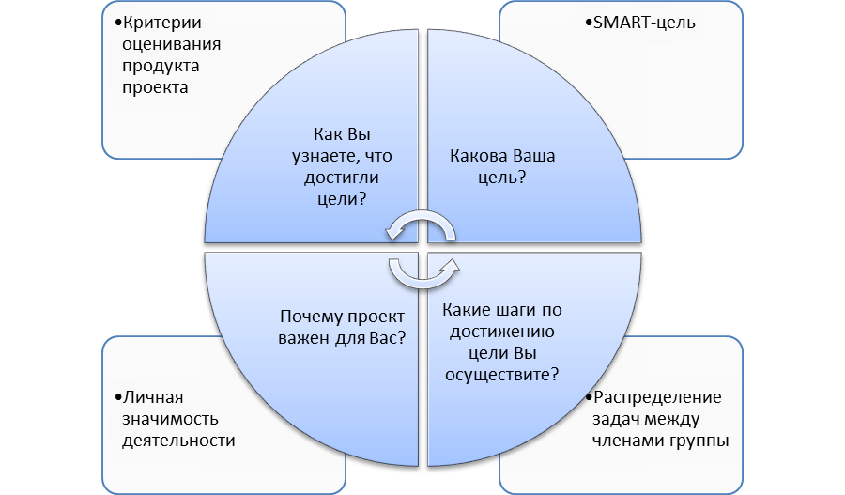
Рамка результата, или
4 вопроса планирования

Slide 5
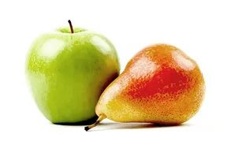
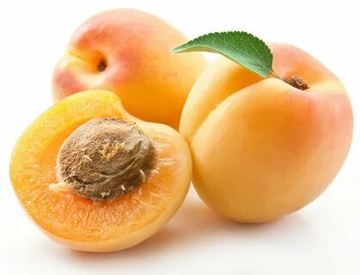
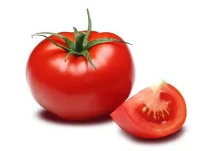

Работа в группах
Хронометрист
Докладчик
Регистратор
Организатор

Slide 6
Шкала ожиданий
владею коучинговыми инструментами и могу поделиться …
знаю о некоторых коучинговых инструментах и хочу научиться …
впервые знакомлюсь с коучинговыми инструментами в образовании и хочу узнать …

Slide 7
Цель мастер-класса
к окончанию мастер-класса его участники
будут иметь представления о возможностях использования коучинговых инструментов в образовательном процессе;
будут уметь проектировать учебные занятия с помощью инструментов «Шкала ожиданий», «Рамка результата».

Slide 8
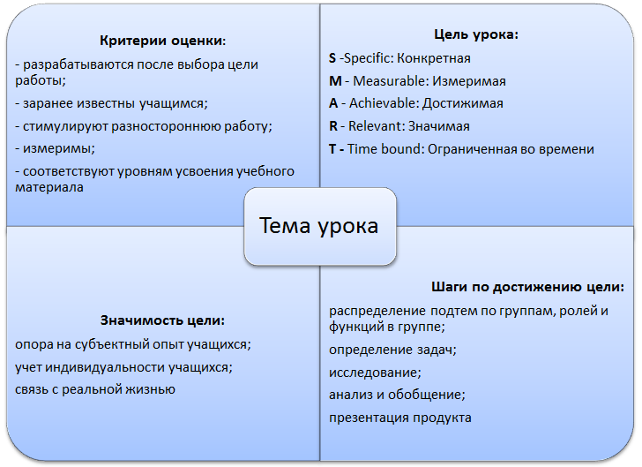
Рамка результата, или
4 вопроса планирования
Завершение
Вдохновение
Приверженность
Внедрение

Slide 9
Вдохновение: SMART-цель
S -Specific: Конкретная
M - Measurable: Измеримая
A - Achievable: Достижимая
R - Relevant: Значимая
T - Time bound: Ограниченная во времени

Slide 10
Тема: Плоды
Цель:
Предполагается, что к концу урока учащиеся будут:
знать строение, биологическое и хозяйственное значение плодов;
уметь классифицировать плоды по типу околоплодника и количеству семян, объяснять черты приспособленности плодов к определенным способам распространения.

Slide 11
Рамка результата, или
4 вопроса планирования
Завершение
Вдохновение
Приверженность
Внедрение

Slide 12
Критерии оценки достижения цели
разрабатываются после выбора цели работы;
заранее известны учащимся;
стимулируют разностороннюю работу;
измеримы;
соответствуют уровням усвоения учебного материала

Slide 13
ПОСТАНОВЛЕНИЕ МИНИСТЕРСТВА ОБРАЗОВАНИЯ РЕСПУБЛИКИ БЕЛАРУСЬ от 11 июля 2022 г. № 184
Об аттестации учащихся при освоении содержания образовательных программ общего среднего образования
пять уровней учебной деятельности:
первый уровень (низкий) – действия на узнавание, распознавание и различение понятий (объектов изучения), которые оцениваются отметками 1, 2 балла;
второй уровень (удовлетворительный) – действия по воспроизведению учебного материала (объектов изучения) на уровне памяти, которые оцениваются отметками 3, 4 балла;
третий уровень (средний) – действия по воспроизведению учебного материала (объектов изучения) на уровне понимания, описания и анализа действий с объектами изучения, которые оцениваются отметками 5, 6 баллов;
четвертый уровень (достаточный) – действия по применению знаний в знакомой ситуации по образцу, объяснение сущности объектов изучения, выполнение действий с четко обозначенными правилами, применение знаний на основе обобщенного алгоритма для решения новой учебной задачи, которые оцениваются отметками 7, 8 баллов;
пятый уровень (высокий) – действия по применению знаний в незнакомых, нестандартных ситуациях для решения качественно новых задач, самостоятельные действия по описанию, объяснению и преобразованию объектов изучения, которые оцениваются отметками 9, 10 баллов.

Slide 14
Таксономия Блума
УРОВЕНЬ УСВОЕНИЯ |  | Формулировка критериев
ЗНАНИЕ | действия на узнавание, распознавание и различение понятий (объектов изучения) | Названы ли, выделены ли, расположены ли, определены ли
ПОНИМАНИЕ | действия по воспроизведению учебного материала (объектов изучения) на уровне памяти | Приведены ли примеры, проиллюстрированы ли, охарактеризованы ли, соотнесены ли
ПРИМЕНЕНИЕ | действия по воспроизведению учебного материала (объектов изучения) на уровне понимания | Объяснены ли, решены ли, применены ли
АНАЛИЗ/ СИНТЕЗ | действия по применению знаний в знакомой ситуации по образцу; объяснение сущности объектов изучения; выполнение действий с чётко обозначенными правилами; применение знаний на основе обобщённого алгоритма для решения новой учебной задачи | Проанализированы ли, классифицированы ли, доказаны ли, сделаны ли выводы
ОЦЕНИВАНИЕ | действия по применению знаний в незнакомых, нестандартных ситуациях для решения качественно новых задач; самостоятельные действия по описанию, объяснению и преобразованию объектов изучения | Выражена ли своя точку зрения, предложены ли, созданы ли, оценены ли, подтверждены ли, спрогнозированы ли

Slide 15
Рамка результата, или
4 вопроса планирования
Завершение
Вдохновение
Приверженность
Внедрение

Slide 16
Приверженность: значимость цели
опора на субъектный опыт учащихся;
учет индивидуальности учащихся;
связь с реальной жизнью

Slide 17
Внедрение: шаги по достижению цели
распределение подтем по группам, ролей и функций в группе;
определение задач;
исследование;
выполнение заданий;
анализ и обобщение;
презентация продукта

Slide 18
Рамка результата, или
4 вопроса планирования
Завершение
Вдохновение
Приверженность
Внедрение

Slide 19
Коучинговый инструмент
«Рамка результата, или 4 вопроса планирования»
Объявление темы урока
Формулируют сами учащиеся
Сообщение целей и задач
Формулируют сами учащиеся, определив границы знания и незнания
Планирование
Планирование учащимися способов достижения намеченной цели
Практическая деятельность учащихся
Учащиеся осуществляют учебные действия по намеченному плану (применяется групповой, индивидуальный методы)
Осуществление контроля
Учащиеся осуществляют контроль (применяются формы самоконтроля, взаимоконтроля)
Осуществление коррекции
Учащиеся формулируют затруднения и осуществляют коррекцию самостоятельно
Оценивание учащихся
Учащиеся дают оценку деятельности по её результатам (самооценивание, оценивание результатов деятельности товарищей)
Итог урока
Проводится рефлексия

Slide 20
Рамка результата, или
4 вопроса планирования
Завершение
Вдохновение
Приверженность
Внедрение

Slide 21

Критерии достижения цели мастер-класса
имею представление о дидактических возможностях использования коучинговых инструментов,
умею проектировать учебные занятия с помощью инструментов «Шкала ожиданий», «Рамка результата»,
предполагаю возможности использования коучинговых инструментов в своей деятельности

Slide 22
«Использование коучинговых инструментов как средство развития метапредметных компетенций учащихся II ступени общего среднего образования»
Литвинович Татьяна Викторовна,
учитель биологии
высшей квалификационной категории,
ГУО «Гимназия имени Я. Купалы»

